Slide 1
第 11 堂：流程圖
Lesson 11: Flowcharts
中二創科班｜Unit 3 進階編程思維｜不插電課堂
S2 Little Makers Class | Unit 3 Advanced Programming Thinking | Unplugged

Slide 2
物資表 Materials List
A4 白紙 A4 paper × 每人 2 張 2 sheets per student
流程圖符號配對卡（預先列印及裁剪） Flowchart symbol matching cards (pre-printed and cut) × 每組 1 套 1 set per group
顏色筆 Colour pens × 每組 1 盒（課室常用，可重用） 1 box per group (reusable classroom stock)
藍丁膠 Blu-Tack × 每組少許 a small amount per group

Slide 3
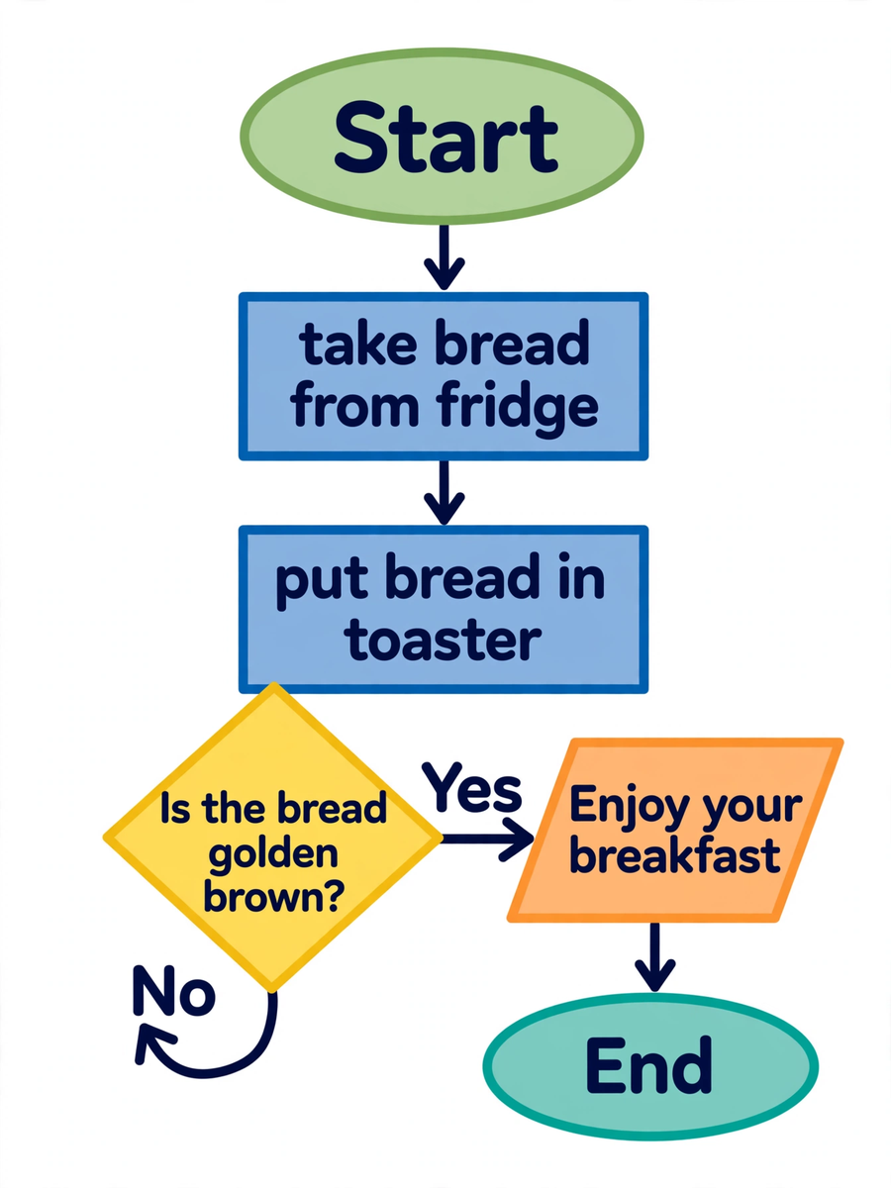
圖：流程圖的標準符號 ｜ Illustration: standard flowchart symbols

Slide 4
本堂目標 Lesson objectives
• 能列出五種常用流程圖符號及其功能。
List the five common flowchart symbols and their functions.
• 能把日常流程拆解為有序步驟，並繪製成合乎標準的流程圖。
Break an everyday process into ordered steps and draw a standard flowchart.
• 能在流程圖中正確運用判斷符號，表達具「是」與「否」兩條出路的分支邏輯。
Use the decision symbol correctly, with both "yes" and "no" branches.

Slide 5
什麼是流程圖？ What is a flowchart?
• 程式設計師在編寫程式之前，用來規劃邏輯的通用圖像語言。
The common visual language programmers use to plan logic before coding.
• 把複雜過程拆解成一步一步的清晰指令，一目了然。
Breaks a complex process into clear steps — clear at a glance.
• 體現運算思維的「分解」與「抽象化」。
Embodies decomposition and abstraction in computational thinking.
• 今日任務：把「製作早餐」變成一幅標準流程圖！
Today's mission: turn "making breakfast" into a standard flowchart!

Slide 6
五種標準符號 The five standard symbols
開始／結束
處理
判斷
輸入／輸出
流程線
Terminator
Process
Decision
Input / Output
Flow line
標示起點或終點
一個具體步驟
是非問題，分兩路
資料進出
方向（單向）
留意：菱形必須有「是」與「否」兩條出路；箭頭只准單向。

Slide 7
活動：符號配對遊戲 Activity: Symbol matching game
• 每組獲發一套符號卡和功能卡。
Each group gets a set of symbol cards and function cards.
• 任務：把每個符號與正確的功能配對。
Task: match each symbol with its correct function.
• 完成後舉手，被抽中的組別要說出符號名稱。
Raise your hand when done; chosen groups name the symbols aloud.
• 計時 3 分鐘 —— 預備，開始！
3 minutes on the clock — ready, go!

Slide 8
例子：製作早餐 —— 步驟拆解 Example: Making breakfast — steps
• 1. 開始
1. Start
• 2. 從雪櫃取出麵包
2. Take bread from the fridge
• 3. 把麵包放入多士爐
3. Put the bread into the toaster
• 4. 判斷：麵包已烤至金黃色嗎？
4. Decision: Is the bread golden brown?
• 5a. 否 → 繼續烘烤（回去再判斷）
5a. No → keep toasting (check again)
• 5b. 是 → 從多士爐取出多士
5b. Yes → take the toast out
• 6. 在多士上塗果醬 → 輸出：享用早餐 → 結束
6. Spread jam → output: enjoy breakfast → end

Slide 9
早餐流程圖 The breakfast flowchart
開始
從雪櫃取出麵包
把麵包放入多士爐
已烤至金黃色嗎？
否 No
繼續烘烤
是 Yes
從多士爐取出多士
在多士上塗果醬
輸出：享用早餐
結束

Slide 10
重點：判斷符號 Key point: the decision symbol
• 菱形內寫一個是非問題（只可用「是／否」回答）。
Write a yes/no question inside the diamond.
• 必須畫出「是」與「否」兩條出路。
Both "yes" and "no" exits must be drawn.
• 每條出路之後，都要寫明下一步做什麼。
Each exit must lead to a clear next step.
• 例子：「帶齊功課了嗎？」是 → 出門上學；否 → 回房間拿取功課。
E.g. "Packed all homework?" Yes → leave for school; No → fetch it.

Slide 11

分組任務：長者晨起安全檢查流程圖 Group task: morning safety flowchart
• 為獨居長者設計「晨起安全檢查流程圖」。
Design a morning safety checklist flowchart for elderly people living alone.
• 內容例子：在床邊坐片刻防暈眩、檢查地面水漬、確認大門已鎖好。
Ideas: sit on the bedside to prevent dizziness, check the floor for water, confirm the door is locked.
• 要求：五種符號每種至少一次；至少一個判斷（具「是／否」兩條出路）。
Requirements: all five symbols at least once; at least one decision with "yes"/"no" exits.
• 分工建議：繪圖、檢查符號、準備匯報。完成後兩組展示，全班互評。
Divide roles: drawing, symbol-checking, presenting. Two groups present for peer review.

Slide 12
常見錯誤 Common mistakes
• 把箭頭畫成雙向 —— 箭頭只准指向單一方向。
Double-headed arrows — arrows point one way only.
• 把多個步驟塞進同一個長方形 —— 一個長方形只做一件事。
Cramming steps into one rectangle — one rectangle, one step.
• 判斷只寫問題、不畫分支 —— 必須畫出兩條出路及後續步驟。
Question with no branches — draw both exits and follow-ups.

Slide 13
總結：好流程圖的三要素 Summary: three essentials
• 順序正確 —— 步驟按合理次序排列。
Correct sequence — steps in a sensible order.
• 分支完整 —— 每個判斷都有「是」與「否」兩條出路。
Complete branching — every decision has "yes" and "no" exits.
• 步驟齊全 —— 沒有遺漏關鍵步驟，五種符號運用恰當。
Complete steps — no key step missing; symbols used properly.

Slide 14
家課 Homework
• 甲部：選擇題 5 題。
Section A: 5 multiple-choice questions.
• 乙部：問答題 —— 解釋箭頭單向的原因、為小明的流程圖改錯。
Section B: explain one-way arrows; fix Ming's flowchart.
• 實踐題：選一個家中日常流程，畫標準流程圖，五種符號每種至少一次。
Practical task: draw a standard flowchart of a home routine, using all five symbols at least once.
• 下堂課前交回。
Submit before the next lesson.

